Slide 1

实验二 编写测试用例
2023 年 3 月

Slide 2
一、实验目的
(1) 掌握测试用例的编写规范。
(2) 掌握根据功能设计编写测试用例的方法。
(3) 掌握基于 MeterSphere 专业测试云平台完成测试用例的编写、评审。

Slide 3
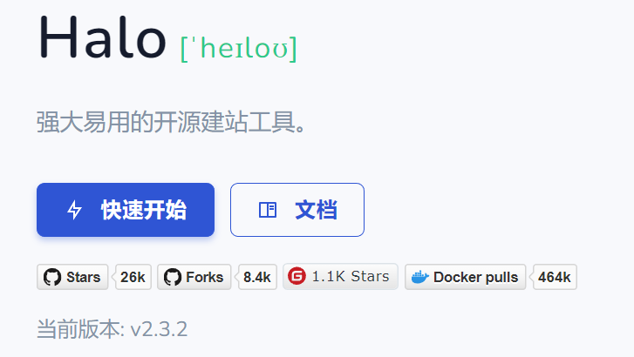
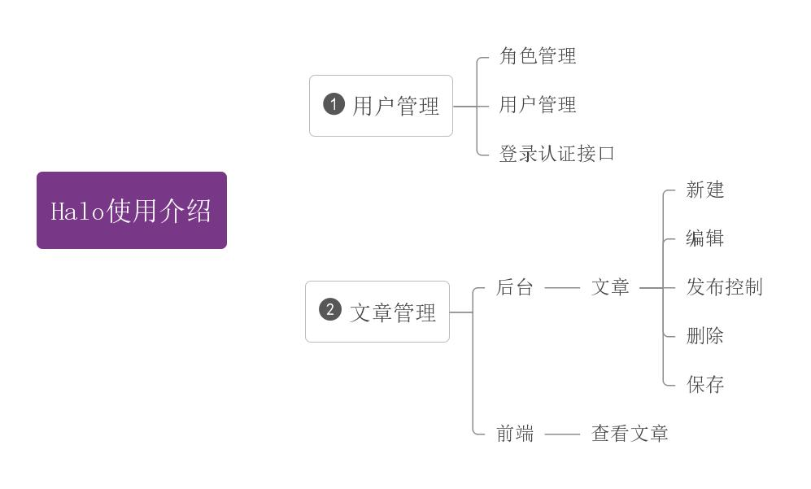
二、实验内容
(1) 完成对 Halo 待测系统文章评论功能的测试用例设计。
(2) 使用 MeterSphere 专业测试云完成测试用编写与测试用例评审。

Slide 4
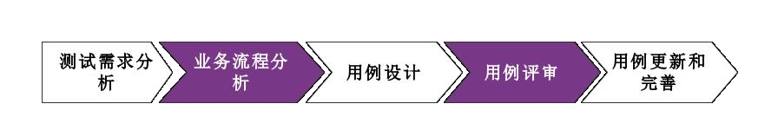
三、实验原理
测试用例是为某个特殊目标而编辑的一组测试输入、执行条件和预期输出结果，以便测试某个程序路径或核实软件是否满足特定需求，同时也是对测试进行具体量化的方法之
一。
设计测试用例是为了更有效、更快的发现软件缺陷，根据测试用例进行测试可以节约测试时间，提升测试效率。

Slide 5
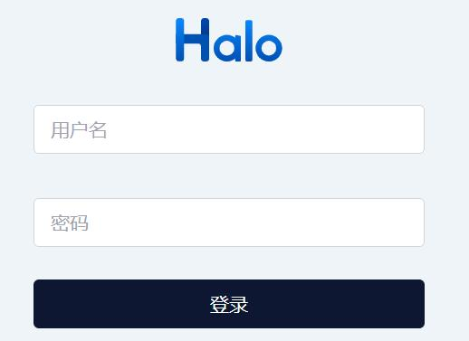
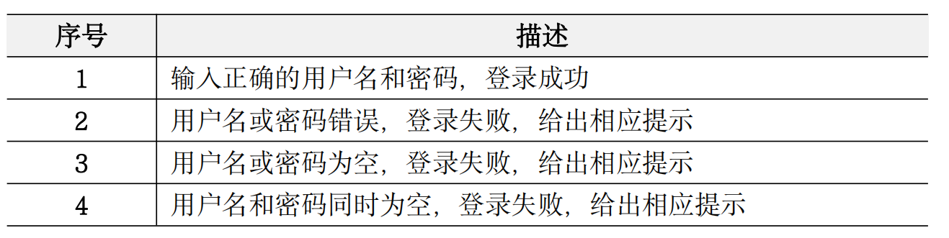
三、实验原理
以 Halo 系统登录功能为例，来学习测试用例的编写
http://halo.edu.metersphere.com/console/#/login
用户名：meterspheretest
密码：Fit2cloud@2023

Slide 6
四、实验步骤
（1）新建测试用例，编写测试步骤，预期结果等信息。
（2）新建测试评审，添加功能用例到测试评审。
（3）进行用例评审。
备注：详细步骤请查看实验手册。

Slide 7
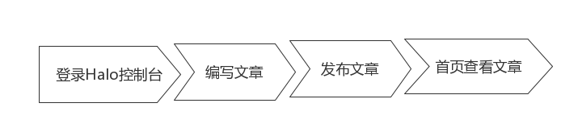
五、思考与分析
基于本实验内容，结合 Halo 系统发布文章流程，编写 3 条发布文章的功能测试用例。

Slide 8
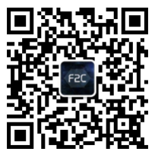
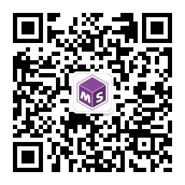
THANK YOU
www.fit2cloud.com
www.metersphere.io
400-052-0755
北京 · 上海 · 深圳 · 广州 · 南京 · 杭州 · 成都 武汉 · 苏州 · 西安 · 济南 · 郑州 · 长沙 · 厦门

